Slide 1
Git
Distributed Version Control System
Notes:
DCVS:
Versionierungskontrolle
Verteilt

Slide 2
Warum?
Änderungen an Dateien protokollieren
Zugriff auf alte Versionen
zeitliche Entwicklung verfolgen
erkennen, wer Änderungen vollzogen hat

Slide 3
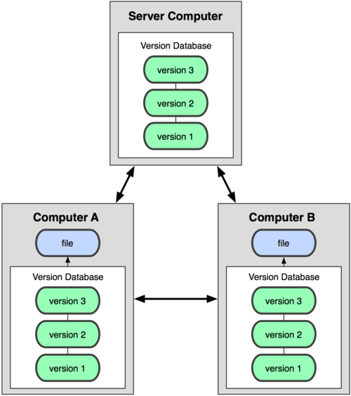
Aufbau
Notes:
Version database = repository (nächste Seite)

Slide 4
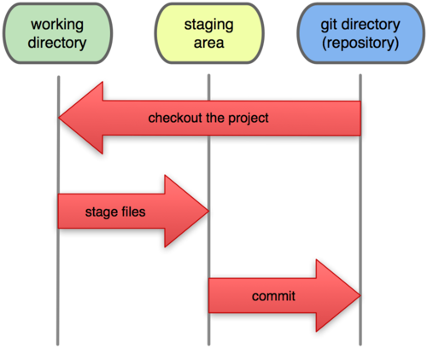
Bestandteile
Notes:
Working directory: ganz normaler Ordner mit Dateien, die bearbeitet werden
Repository: großer Container zum Speichern
alle Versionen von sämtlichen Dateien
Zusätzliche Daten: Branches, Tags etc.
Hat jeder auf seinem Rechner + meist ein zentrales
Staging Area: Änderungen, die festgehalten werden sollen

Slide 5
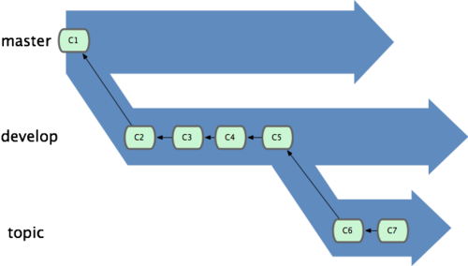
Branches
Notes:
Branch: Entwicklungszweig -> sämtliche Dateien des Projekts in bestimmtem Zustand
Master: Haupt-Zweig, alle Änderungen sollten früher oder später hier hinein

Slide 6
Weitere Begriffe
commit
tag
merge
Notes:
commit: (=festlegen) Snapshot aller Dateien zu einem bestimmten Zeitpunkt -> Änderungen festhalten
tag: ganz bestimmtes commit (z.B. Version 1.0)
merge: (=zusammenführen) Änderungen von einem Branch in einen anderen bringen per merge

Slide 7
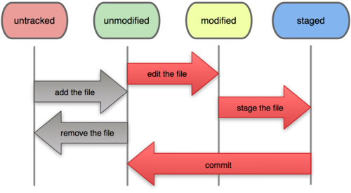
Dateizustände
add
add
commit
Notes:
Git kann Dateien im working directory tracken (=verfolgen)
explizit hinzufügen: git add
Änderung soll beim nächsten commit festgehalten werden: git add
commit zeichnet nur Änderungen auf, die per git add hinzugefügt wurden

Slide 8
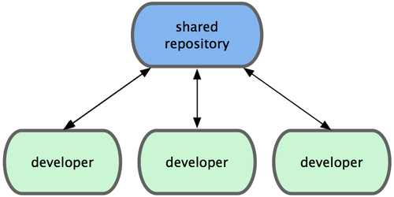
Workflow
zentralisierte Methode
clone
commit
fetch
merge
push
Notes:
zentralisiert: zentrales Repository enthält funktionierenden Main-branch
lokal entwickeln, dann funktionierende Änderungen in main mergen und auf Server pushen
Repository klonen -> alles lokal
Änderungen durchführen und commiten
entfernten Zweig „fetchen“, um aktuellsten Stand zu haben
remote branch in eigenen master mergen
Änderungen auf Servern pushen

Slide 9
Tools
GUI
Bash (Kommandozeile)
EGit (Eclipse-Plugin)
Notes:
Alternative zu Kommandozeile
Dateien verwalten
grafische Historie
alles vorführen!

